Slide 1
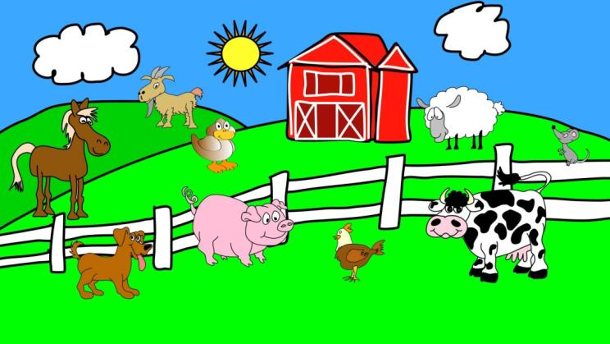
Cestovateľská správa o živočíchoch
2.ročník ZŠ
PRVOUKA

Slide 2
Živočíchy
?
rast a vývin
dospievanie
starnutie
Živočíchy

Slide 3
Živočíšne spoločenstvá
?
pár
rodina
kŕdeľ
Živočíšne spoločenstvá
stádo
kolónia
včelstvo
svorka

Slide 4
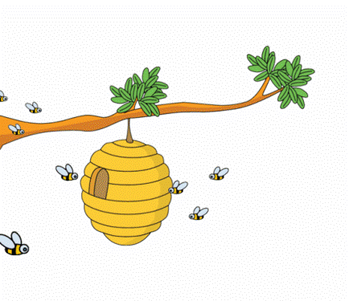
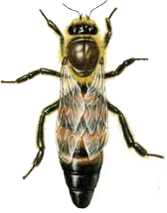
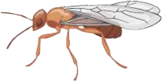
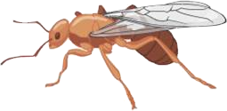
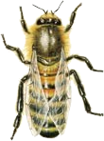
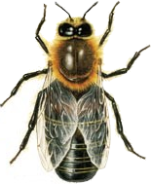
kolónia - včelstvo
?
okrídlený samec
matka
kráľovná
robotnica
robotnica
trúd

Slide 5
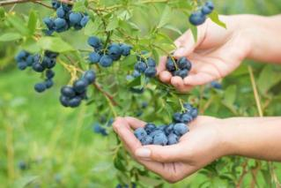
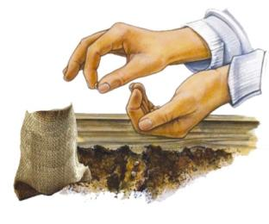
Človek a získavanie potravy
zber divorastúcich rastlín
lov divožijúcich živočíchov
Človek a získavanie potravy
chov domácich živočíchov
pestovanie rastlín

Slide 6
Zdroje
https://www.youtube.com/watch?v=wX6aEbYmBEQ
https://sk.pinterest.com/explore/animated-cow/?lp=true
https://clipartfest.com/categories/view/7861b1ea44006490d723dd56e9c12e275324489a/animated-animals-clipart.html
http://classroomclipart.com/clipart/page-12/Animations/Animals.htm
https://www.zahradkari.cz/zo/slapanice/index.php?str=2131
http://www.babolna-bio.sk/sluzby/ochrana_mravcom.htm
http://www.kvetyazahrada.sk/clanky/rozmnozovanie-rastlin
https://zivotny-styl.cohladas.sk/%C4%8Du%C4%8Doriedka

